Slide 1
«Работающие стенды в ДОУ »
Подготовила Клейн Р.И.
Воспитатель ГБДОУ детский сад №60
Адмиралтейского р-на СПб.

Slide 2
ЦЕНТРЫ АКТИВНОСТИ:
центр искусств;
центр строительства;
центр двигательной активности;
центр кулинарии;
литературный центр (в старших группах — центр грамотности и письма);
центр сюжетно-ролевых (драматических) игр;
центр песка и воды;
центр математики и манипулятивных игр;
центр науки и естествознания;

Slide 3
РАБОТАЮЩИЕ СТЕНДЫ - наглядное пособие, используемое в совместной деятельности с детьми, стимулирующее ребенка к самостоятельной или коллективной деятельности.

Slide 4
Работающие стенды
Педагогические
Психологические

Slide 5
Работающие
стенды
Педагогические
«Доска выбора»
«Три вопроса»
«Письмо к родителям»
«Интерактивные записки»
«Деловые хлопоты»
«Календарь природы»
«Дни проживания»
Психологические
«Здравствуйте, я пришёл!»
«Звезда недели»
«Все обо мне»
«Моё самочувствие»
«Правила группы»

Slide 6
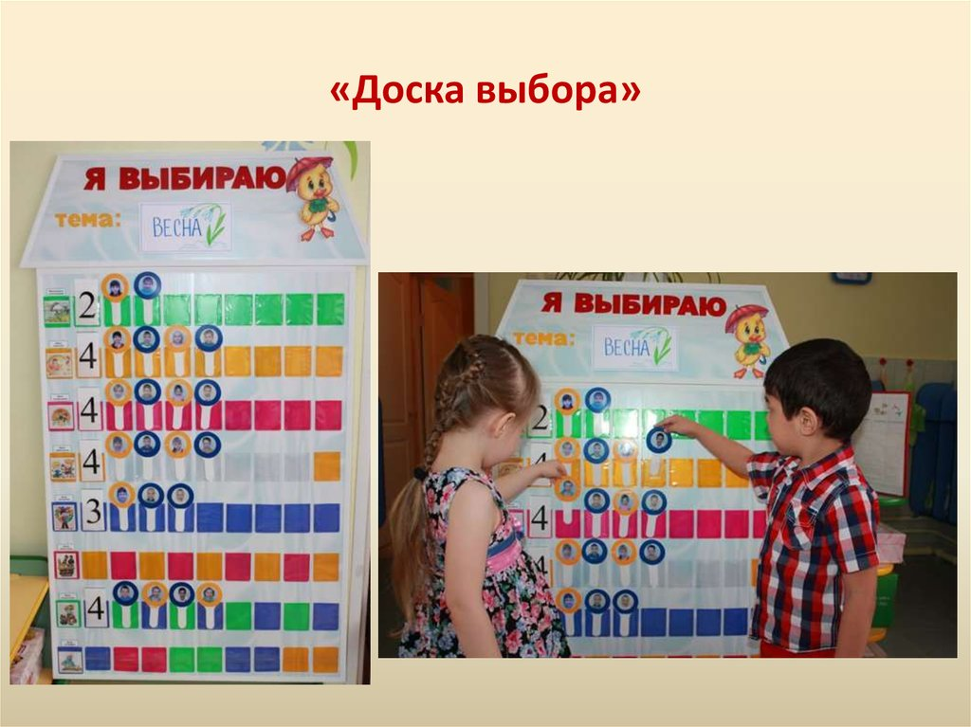
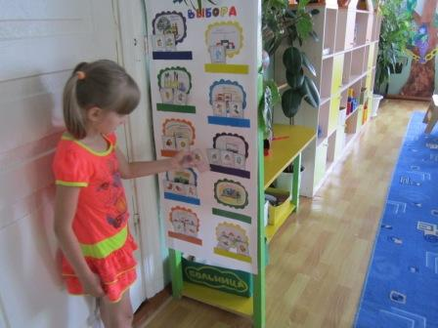
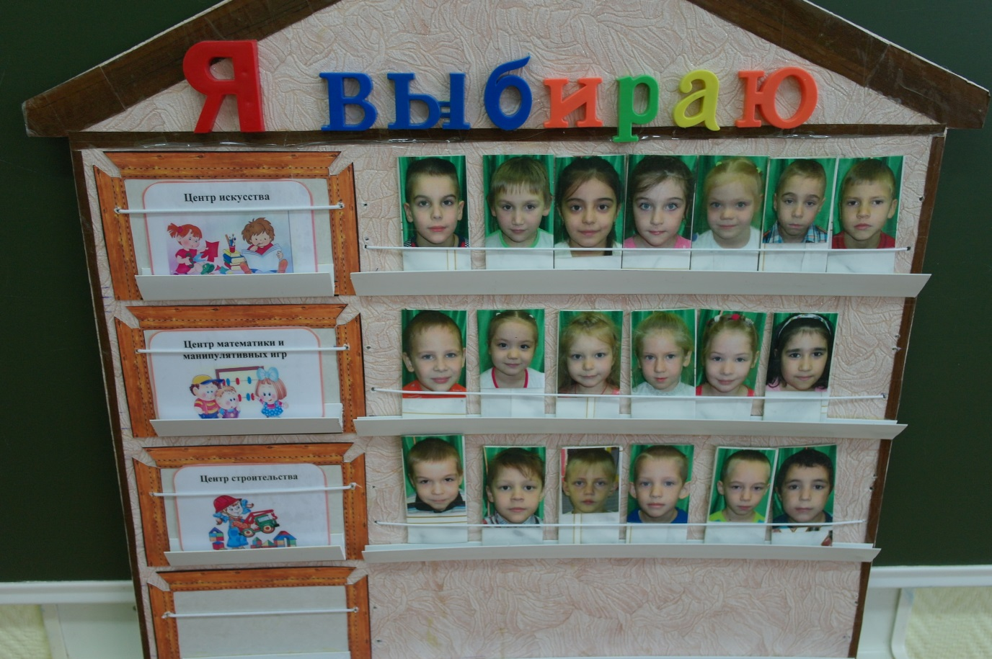
Работающий стенд «Доска выбора»

Slide 7
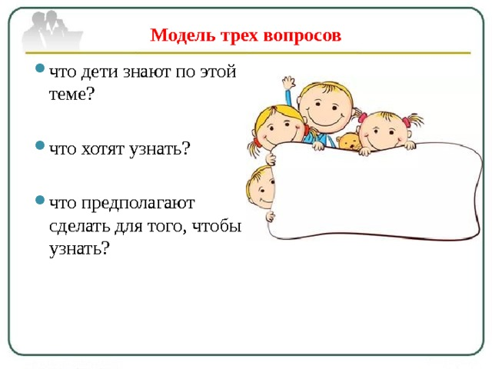
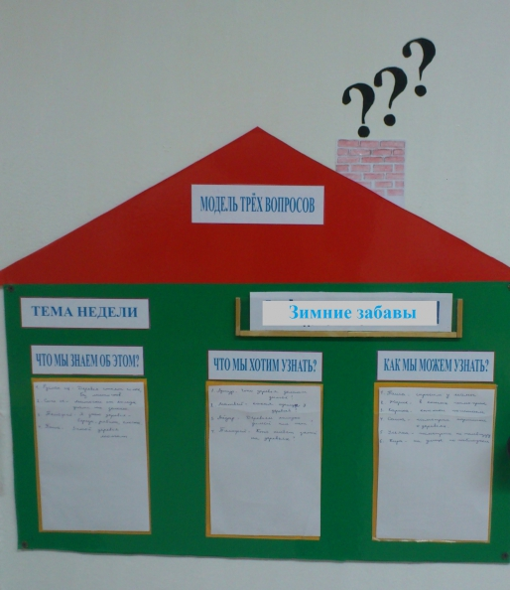
Работающий стенд «Три вопроса»

Slide 8
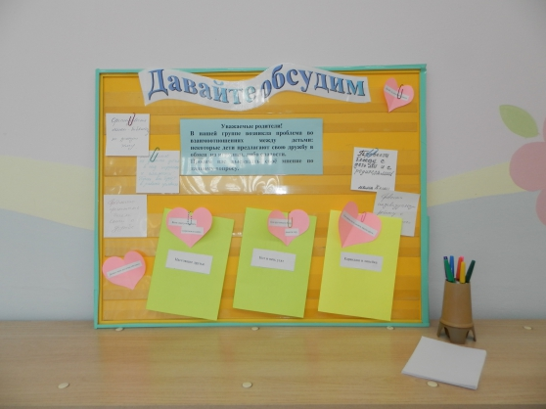
Работающий стенд
«Письмо родителям»

Slide 9
Работающий стенд
«Интерактивные записки»
Этот стенд позволяет включить родителей в совместный образовательный процесс с детьми, когда мы даем так называемое домашнее задание, когда поощряем родителей и детей за их активность, когда можем каждому продемонстрировать личные успехи ребенка.

Slide 10
Работающий стенд
«Деловые хлопоты»
Он помогает детям осознать, что группа принадлежит не только воспитателю, но и всем детям, и стимулирует помогать друг другу.

Slide 11
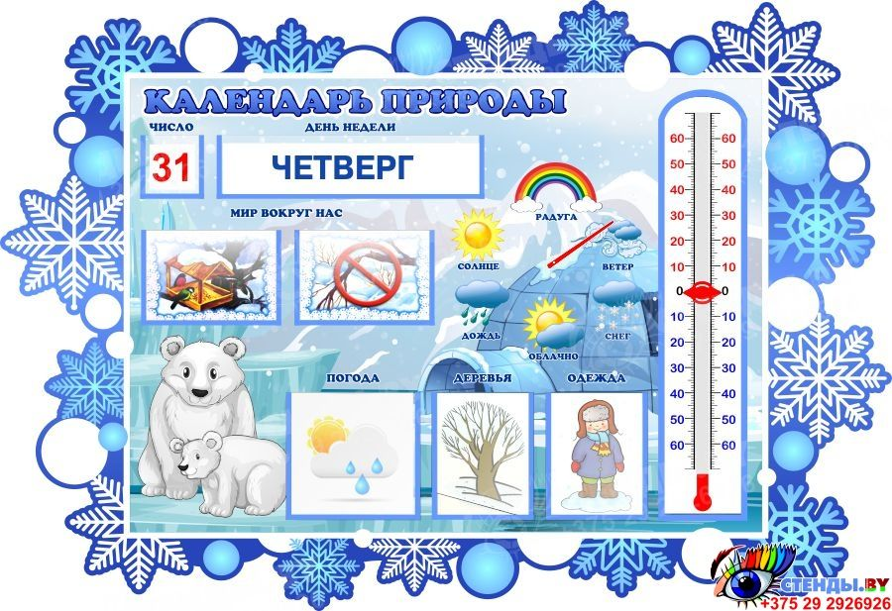
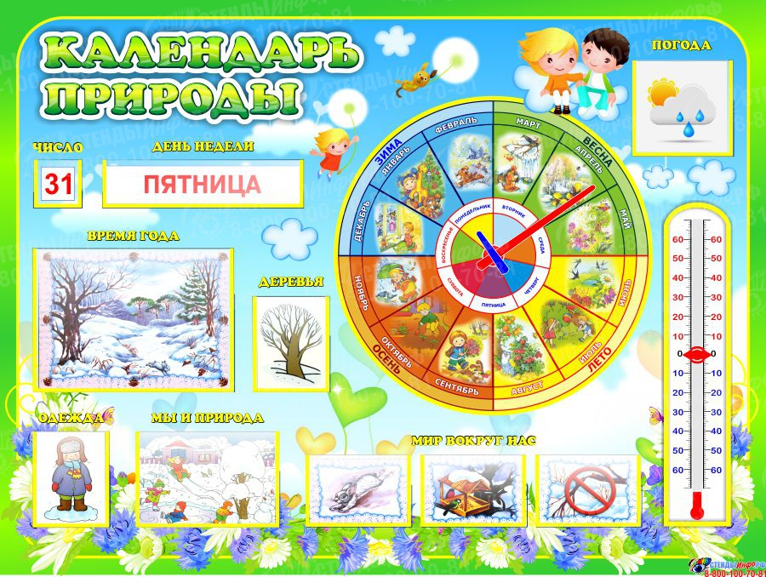
Работающий стенд
«Календарь природы»

Slide 12
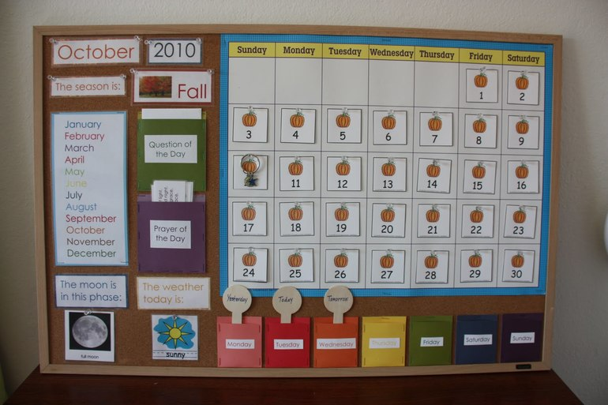
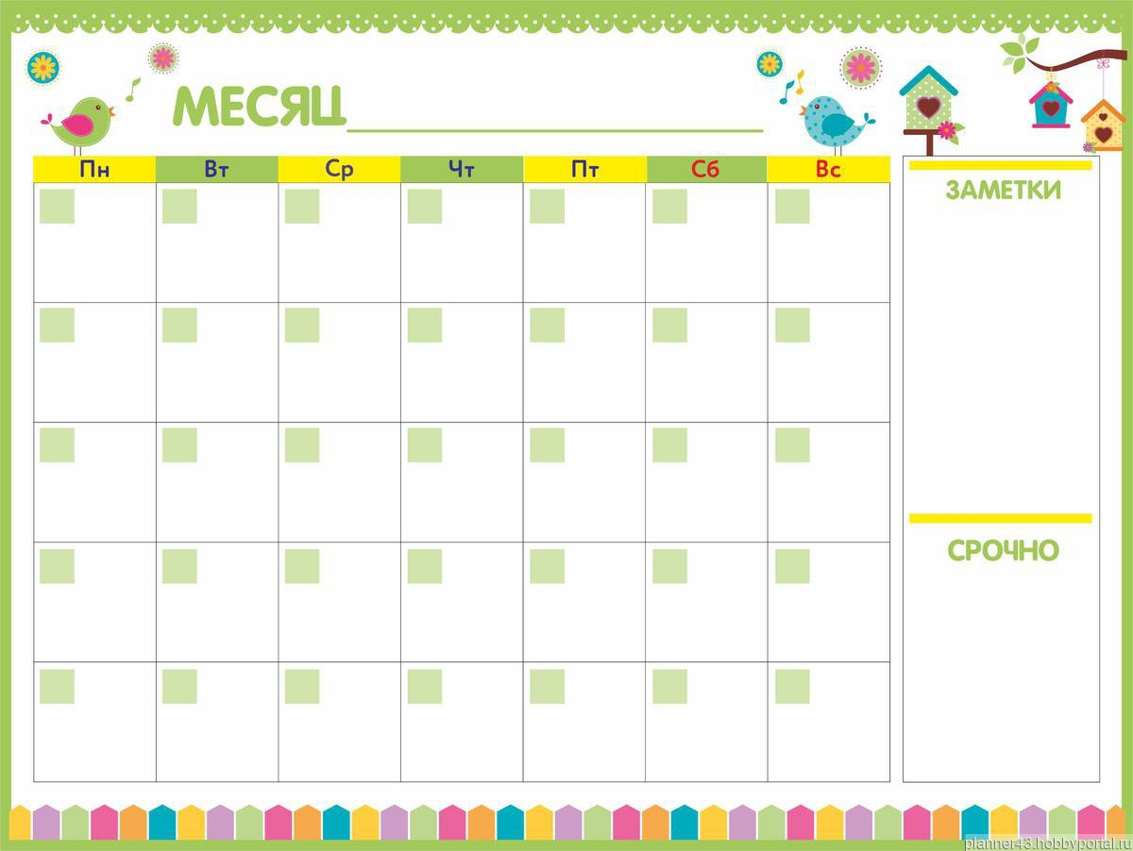
Работающий стенд
«Дни проживания»

Slide 13

Работающий стенд
«Здравствуйте, я пришёл!»

Slide 14

Работающий стенд
«Звезда недели»

Slide 15
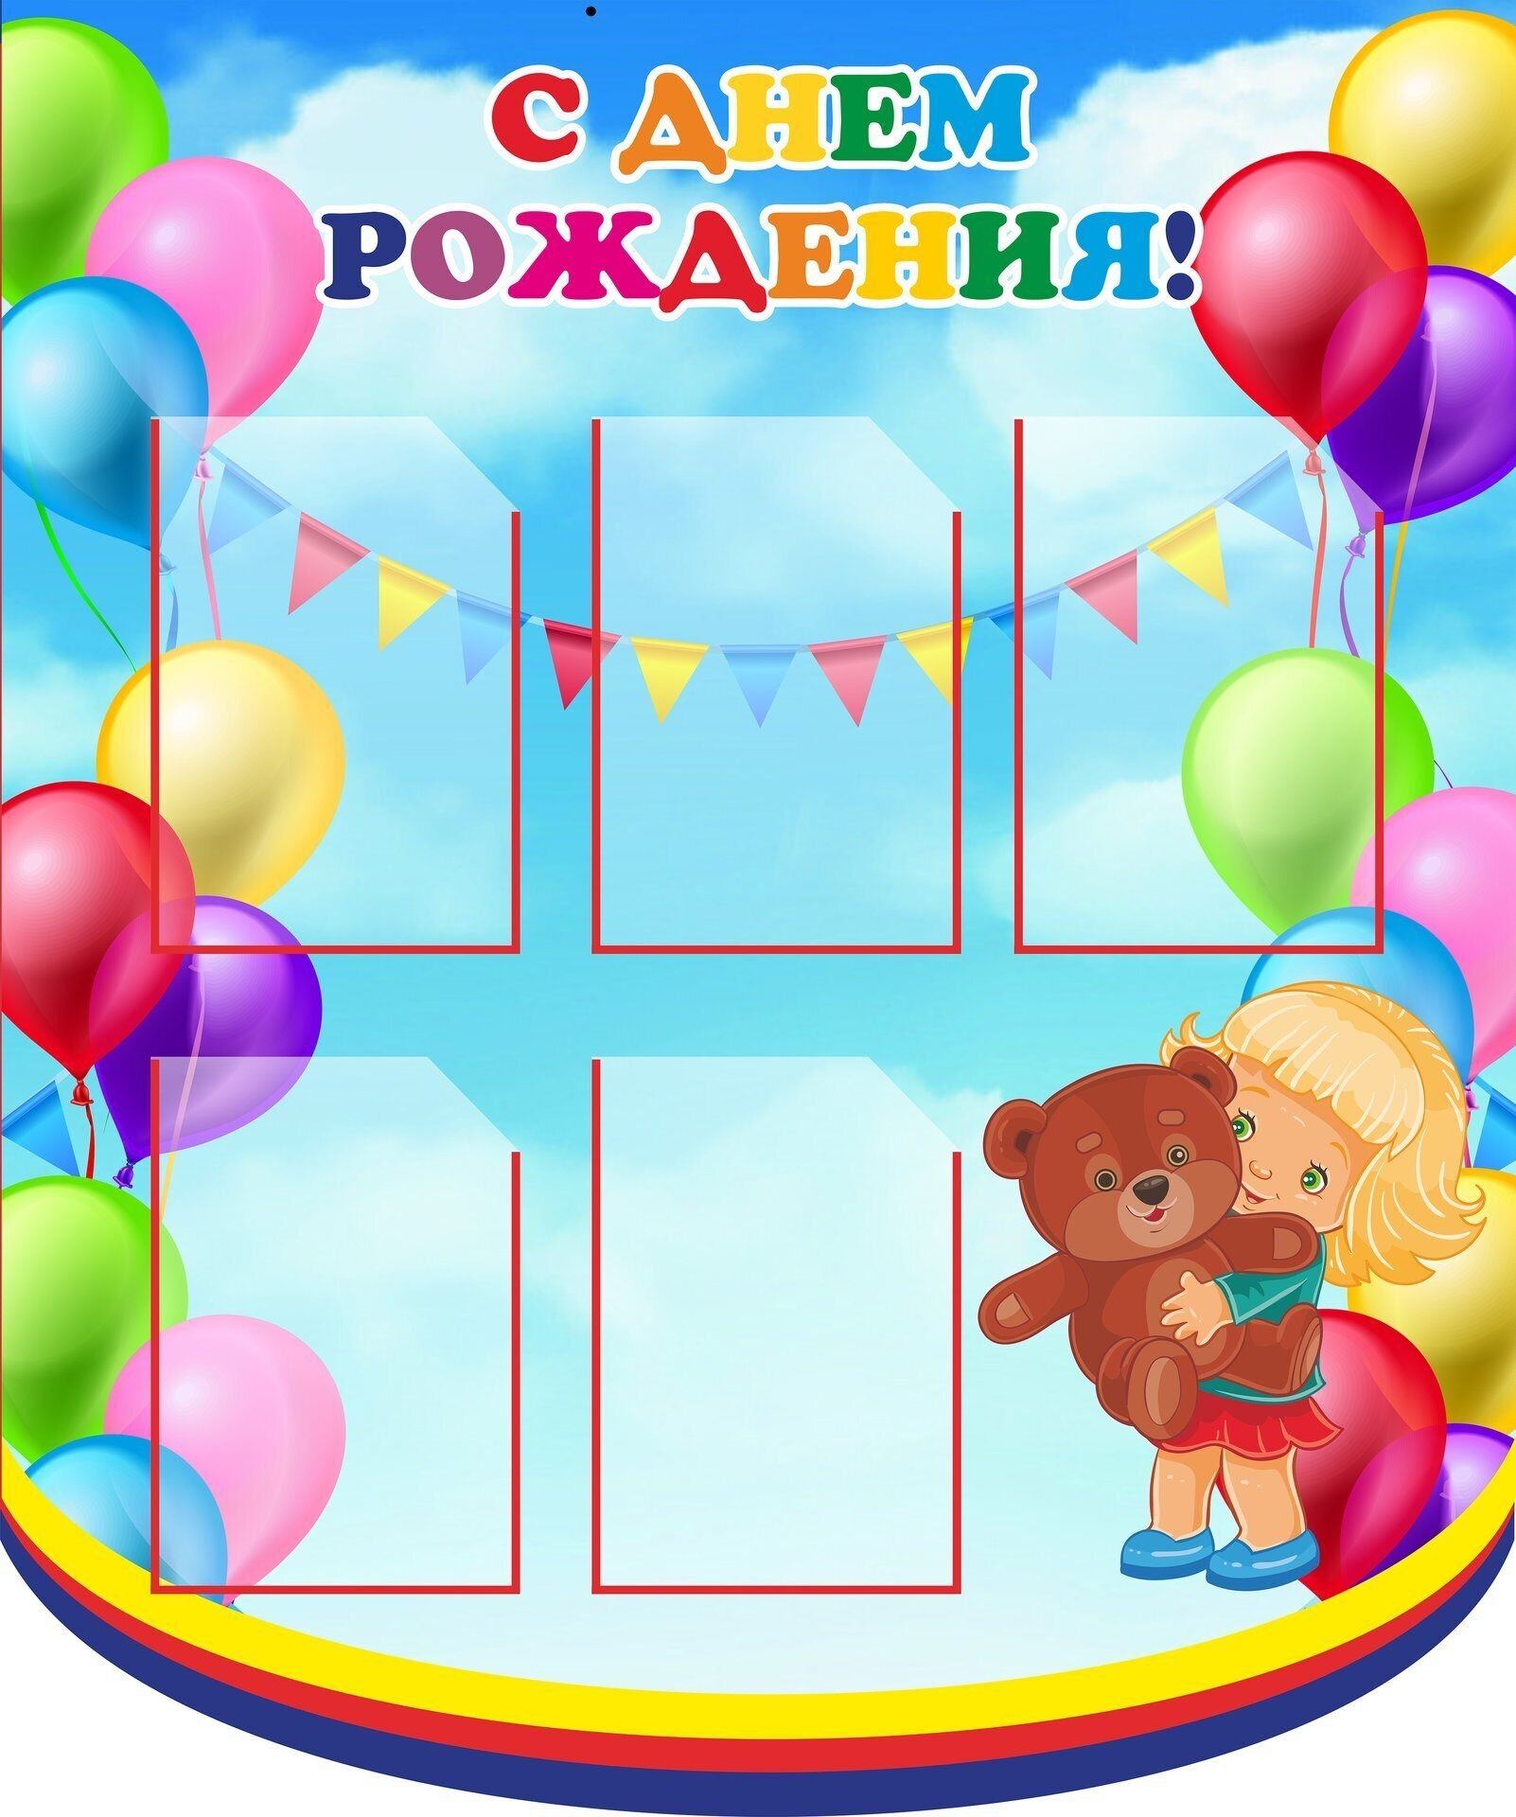
Работающий стенд
«Всё обо мне»

Slide 16
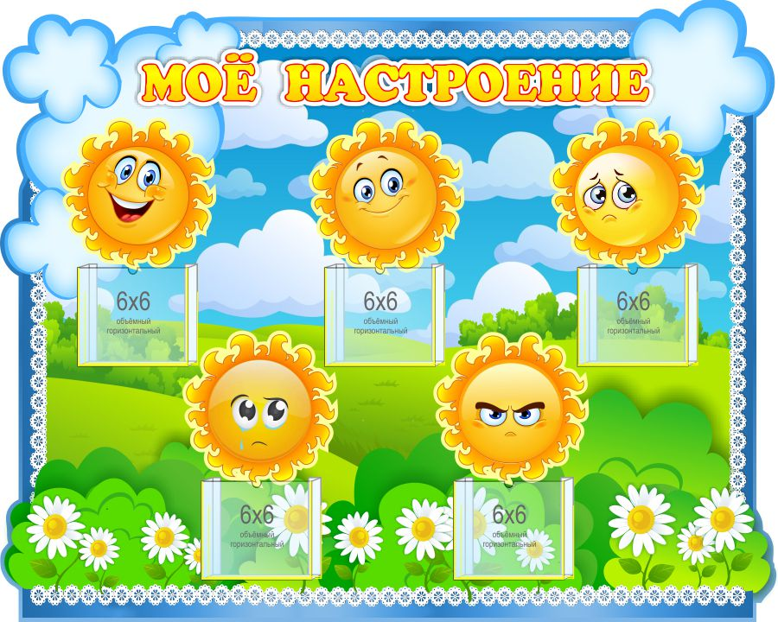
Работающий стенд
«Моё самочувствие»

Slide 17
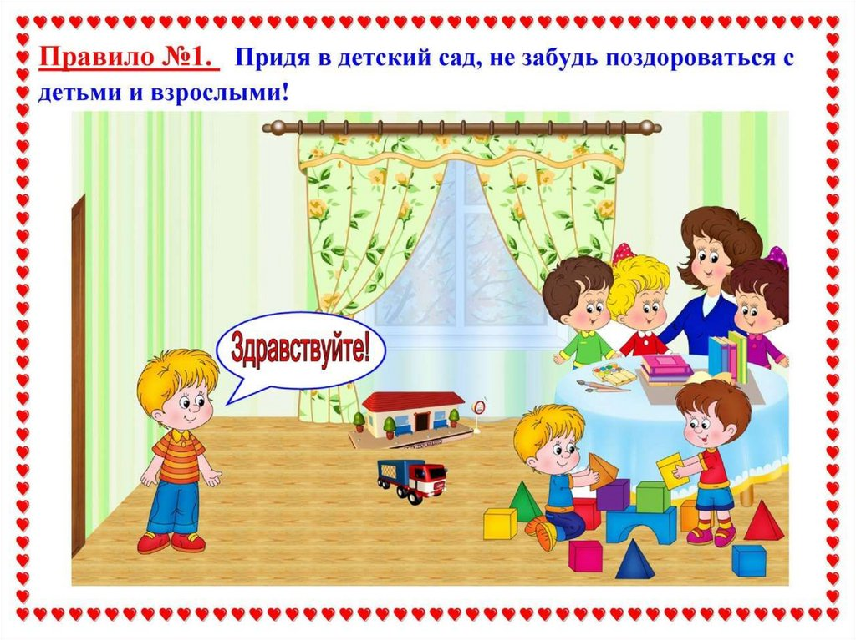
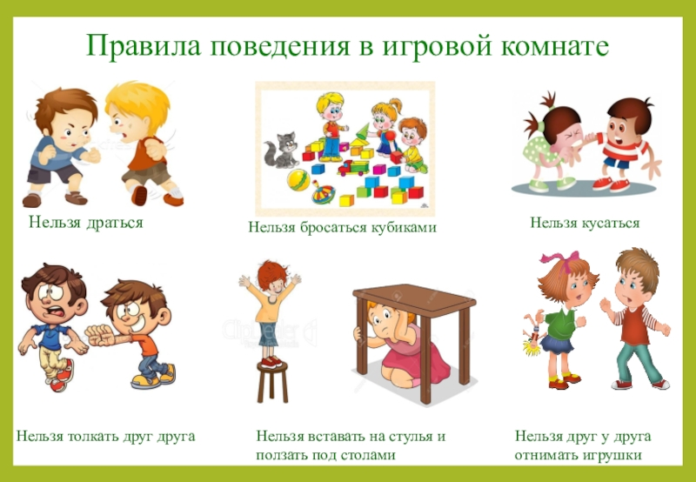
Работающий стенд
«Правила группы»

Slide 18
Работа со стендами сближает детей, развивает самостоятельность и инициативность, даёт детям чувство уверенности в себе.

